Slide 1
Prediksi TMA Bulanan Musim Kering 2026
Model LSTM · Sandingan BON A/B & RTOW · Neraca Air · Dashboard Siaga Kekeringan
Pusat Monitoring Bendungan
Subdit OP Bendungan dan Danau · Direktorat Bina OP · Ditjen SDA
Juli 2026

Slide 2
Ringkasan Eksekutif
PMB · Dit. Bina OP
Prediksi Agustus–Desember 2026 · 210 bendungan
210
85
100
119
163
bendungan diprediksi
(dari 212 terdaftar)
di bawah BON B (Kritis)
minimal 1 bulan
di bawah BON A (Waspada)
defisit air Agu–Des
(kebutuhan > ketersediaan)
di bawah elevasi
rencana RTOW
• Model LSTM memprediksi TMA bulanan Agustus–Desember 2026 dari 12 bulan data terakhir, lalu disandingkan dengan ambang BON A, BON B, dan RTOW per bulan.
• Akurasi teruji: MAE 0,83–1,19 m — lebih akurat dari 4 metode pembanding pada dua periode uji backtest.
• Analisis neraca air: kebutuhan vs ketersediaan per bulan per bendungan → status surplus/defisit; defisit terbesar LODAN (118,7 juta m³/bulan).
• Seluruh hasil tersaji di dashboard Streamlit (6 menu) dengan filter pulau/balai/status, dan dapat diunduh sebagai Excel multi-lembar + grafik JPG.
• Daftar Prioritas Perhatian menggabungkan status BON, RTOW, dan defisit air menjadi satu skor untuk menentukan bendungan yang paling butuh tindakan.

Slide 3
Alur Pengerjaan (Pipeline End-to-End)
PMB · Dit. Bina OP
python run_pipeline.py — 6 tahap otomatis
1. EKSTRAKSI
2. QC DATA
3. NERACA AIR
4. TRAINING LSTM
5. PREDIKSI
6. EVALUASI
PostgreSQL SINBAD:
TMA, inflow, outflow,
storage curve — kunci
kolom id database
Buang spike >3 m &
nilai di luar kurva;
gap ≤7 hari interpolasi,
sisanya ffill; rerata bulanan
V_in = ΔV + Qout·86400
volume dari storage curve
→ inflow bulanan (juta m³)
Encoder–decoder 12→5 bulan,
model global, normalisasi
per bendungan
Agu–Des 2026 per bendungan
+ status vs BON A/B
+ sandingan RTOW
Backtest 2 periode ×
5 metode → MAE/RMSE/
bias/MAPE
• Sumber referensi: data_bon_a_bon_b_rtow_ketersediaan_kebutuhan_air.xlsx (sheet bon a, bon b, rtow, ketersediaan_air, kebutuhan_air) + daftar_bendungan.csv (id;kode;nama;balai;pulau).
• Relasi antar-sumber memakai kolom id (id asli database SINBAD) — bukan lagi asumsi dari kode BDxxx; hasilnya cakupan naik dari 175 menjadi 210 bendungan.
• Kontrol kualitas otomatis: pre-check kesegaran data, batas outflow fisik (10.000 m³/s), bendungan yang seluruh datanya tidak wajar dikeluarkan dengan alasan tercatat (2 bendungan: BD046, BD200).
• Setelah pipeline selesai: streamlit run app.py untuk membuka dashboard.

Slide 4
Data, QC, dan Persiapan Fitur
PMB · Dit. Bina OP
Sumber & cakupan data
Fitur masukan model
• SINBAD (skema rawdata): 117.598 baris TMA harian, 111.856 outflow, 111.855 inflow, 66.838 titik storage curve.
• Periode historis 2018 – Juli 2026; realisasi 2026 = Januari–Juli.
• 212 bendungan terdaftar → 210 lolos QC dan dimodelkan.
• QC per bendungan:
  – spike harian > 3 m terhadap median rolling 7 hari → dibuang
  – nilai di luar rentang elevasi storage curve → dibuang
  – gap ≤ 7 hari → interpolasi linear; sisanya ambil data sebelumnya
  – TMA bulanan = rata-rata harian hasil QC
• Volume inflow dari neraca air harian, diagregasi bulanan (juta m³); outflow anomali (>10.000 m³/s) diperlakukan sebagai salah entri.
• TMA bulanan ternormalisasi (min–max per bendungan)
• Volume inflow bulanan ternormalisasi
• Encoding siklis bulan: sin & cos (pola musiman)
Ambang sandingan per bulan (Jan–Des):
BON A — batas bawah operasi waspada
BON B — batas bawah operasi kritis
RTOW — elevasi rencana tahunan operasi waduk
Neraca air — ketersediaan vs kebutuhan (m³/bulan);
defisit bila kebutuhan > ketersediaan

Slide 5
Metode Utama: LSTM Encoder–Decoder Bulanan
PMB · Dit. Bina OP
Input
12 bulan × 4 fitur
Encoder
LSTM(64) + Dropout
RepeatVector(5)
Decoder
LSTM(64) + Dropout
TimeDistributed
Dense(1)
Output
TMA 5 bulan
(Agu–Des)
• Model GLOBAL (pooled): satu model dilatih dari seluruh bendungan sekaligus.
  – bendungan berdata pendek tetap mendapat pola musiman bersama
  – normalisasi min–max per bendungan menyamakan skala elevasi
• 15.225 sekuens latih; split temporal 80/20.
• Adam lr 0,001 · MSE loss · EarlyStopping + ReduceLROnPlateau.
• Validasi internal: val MAE 0,069 (skala 0–1).
Mengapa LSTM?
• Menangkap ketergantungan temporal panjang (tren resesi TMA musim kering) sekaligus pola musiman.
• Seq2seq multi-horizon: 5 bulan diprediksi sekali jalan, konsisten antar bulan — bukan prediksi berulang yang menumpuk error.
• Adaptasi dari sistem LSTM harian existing (7→5 hari) yang sudah terbukti, dipindah ke resolusi bulanan (12→5 bulan).

Slide 6
Cara Menguji Akurasi: Backtest & Metode Pembanding
PMB · Dit. Bina OP
Backtest: model dimundurkan ke titik waktu tertentu, memprediksi 5 bulan hanya dari data SEBELUM titik itu, lalu dibandingkan dengan realisasi yang sudah terjadi.
2 periode uji × 210 bendungan × 5 bulan = 1.050 titik uji per metode:
• Agu–Des 2025 — kalender sama dengan horizon prediksi 2026
• Mar–Jul 2026 — periode terbaru berealisasi
Metrik yang dihitung
MAE — rata-rata selisih absolut (meter); metrik utama.
RMSE — akar rata-rata kuadrat error; menghukum error besar.
Bias — rata-rata error bertanda; positif = prediksi terlalu tinggi.
MAPE thd rentang — MAE ÷ rentang TMA historis bendungan (%), agar bendungan dangkal & dalam sebanding.
Catatan kejujuran: periode uji masih berada dalam rentang data pelatihan model produksi, sehingga skor LSTM cenderung optimis. Baseline tidak "belajar" apa pun sehingga tetap pembanding yang adil.
LSTM (produksi)
model yang dipakai memprediksi 2026
Persistensi
TMA bulan terakhir dianggap konstan (baseline naif)
Naif musiman
TMA bulan yang sama tahun sebelumnya
Klimatologi
rata-rata TMA bulan kalender yang sama, seluruh histori
Tren linier
regresi 6 bulan terakhir diekstrapolasi 5 bulan

Slide 7
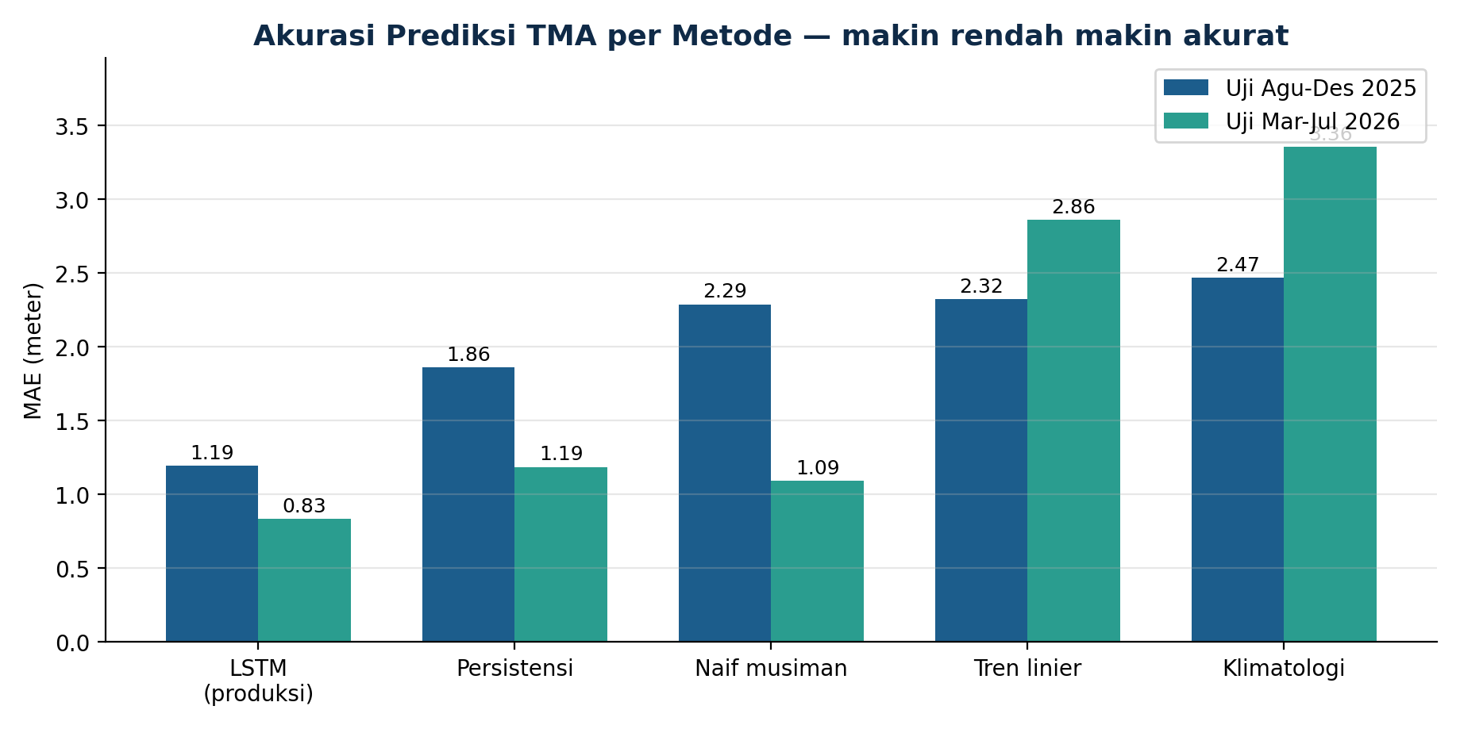
Hasil Akurasi: LSTM Terbaik di Kedua Periode Uji
PMB · Dit. Bina OP
LSTM (produksi)
MAE 1,19 m (uji Agu–Des 2025)
MAE 0,83 m (uji Mar–Jul 2026)
RMSE 1,63 m · bias +0,21 m
MAPE 18,3% dari rentang TMA
• Lebih akurat 36–56% dibanding baseline terbaik di tiap periode.
• Persistensi & naif musiman = pembanding terkuat; klimatologi terlemah.
• Bias kecil (+0,2 m): prediksi tidak sistematis terlalu tinggi/rendah.
• Rincian per bendungan tersedia di output/prediksi/evaluasi_metode.xlsx.

Slide 8
Dashboard Streamlit — Struktur & Filter
PMB · Dit. Bina OP
streamlit run app.py
🏜️ Siaga Kekeringan
KPI nasional, donat status, batang per bulan/balai, kalender kritis, defisit air, daftar prioritas berskor, akurasi & metode
Filter global (panel kiri)
• Pulau / wilayah
• Balai (BBWS/BWS)
• Status terburuk prediksi
Berlaku di semua menu — termasuk isi berkas Excel/ZIP yang diunduh, sehingga tiap balai bisa membuat laporan wilayahnya sendiri.
📈 Detail Bendungan
grafik sandingan interaktif (realisasi, prediksi, BON A/B, RTOW), narasi otomatis, neraca air per bulan, unduh JPG/Excel
🚨 Pemantauan Agustus 2026
tabel pemantauan bulan fokus (bisa ganti Sep–Des): selisih ke BON A/B & RTOW, peringkat kerawanan
🗂️ Rekap & Di bawah BON B
rekap semua bendungan + rincian bulan yang menembus BON B + rekap per balai
🧩 Data Belum Cocok
bendungan yang datanya belum terhubung antar sumber + tindak lanjut per kategori
⬇️ Unduh Laporan
Excel 10 lembar + ZIP grafik JPG — semua bendungan atau hanya yang di bawah BON B

Slide 9
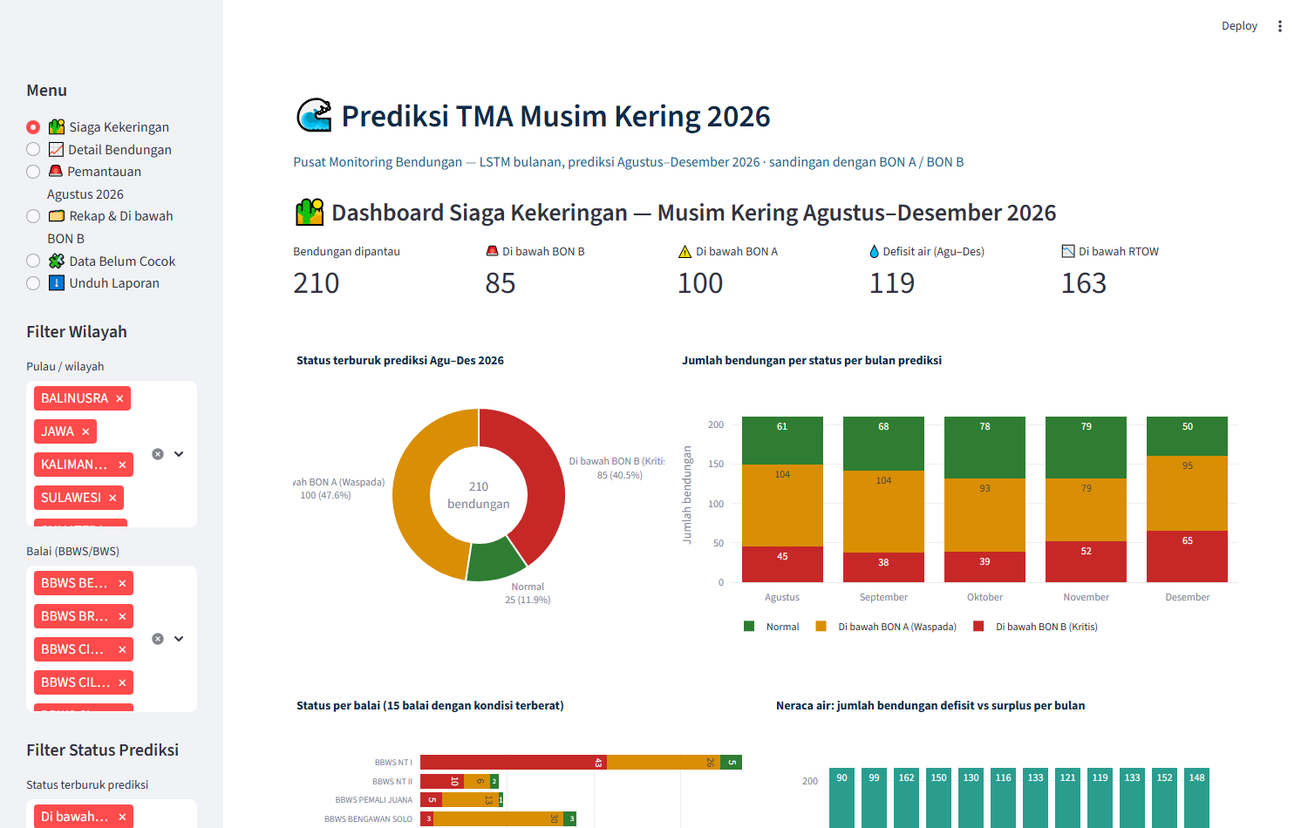
Menu Siaga Kekeringan — Ringkasan Visual Nasional
PMB · Dit. Bina OP
• KPI: 210 dipantau · 85 kritis · 100 waspada · 119 defisit air · 163 di bawah RTOW
• Donat: proporsi status terburuk Agu–Des
• Batang bertumpuk: status per bulan — kondisi terberat Desember (65 kritis)
• Batang per balai: BBWS NT I paling terdampak

Slide 10
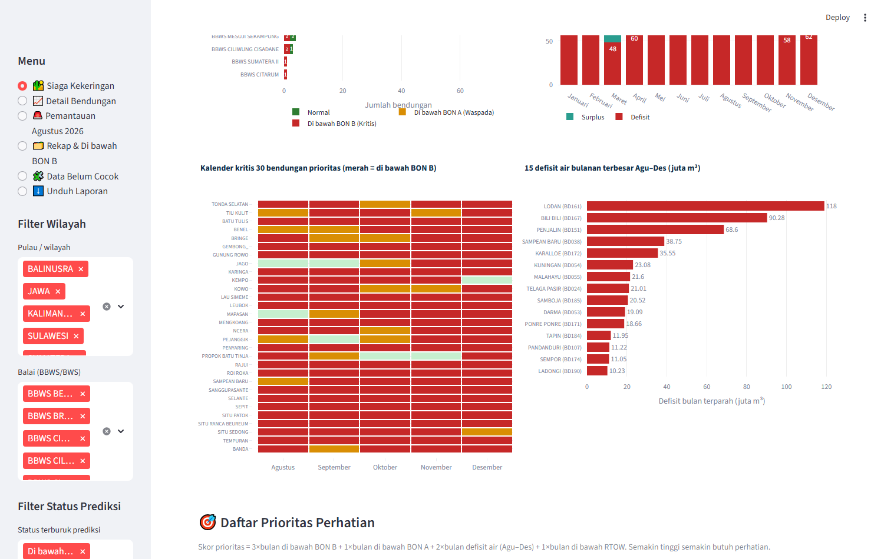
Siaga Kekeringan — Kalender Kritis, Defisit Air, Prioritas
PMB · Dit. Bina OP
• Kalender panas: bulan merah = prediksi di bawah BON B — terlihat kapan tiap bendungan mulai kritis
• 15 defisit air terbesar: LODAN 118,7 · BILI BILI 90,3 · PENJALIN 68,6 juta m³
• Daftar Prioritas: skor = 3×kritis + 1×waspada + 2×defisit air + 1×bawah RTOW

Slide 11
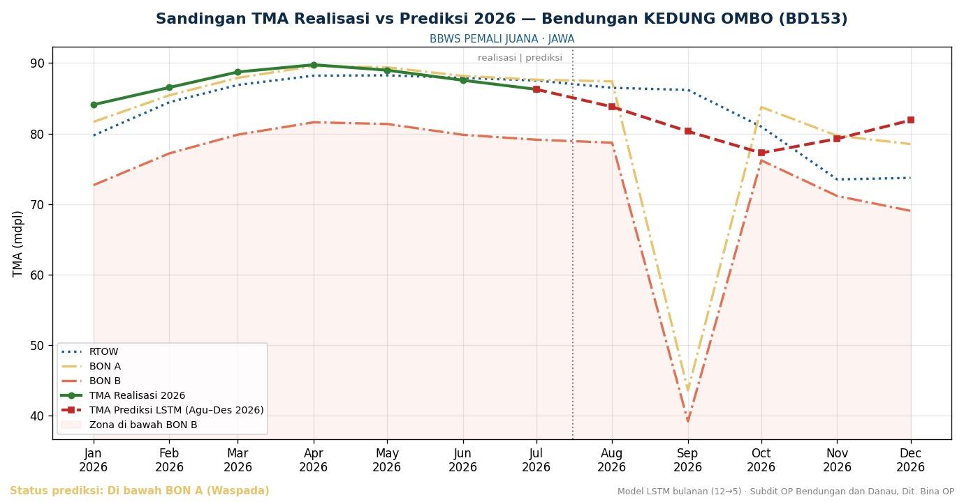
Menu Detail — Grafik Sandingan per Bendungan
PMB · Dit. Bina OP
• Hijau: realisasi Jan–Jul 2026
• Merah putus-putus: prediksi LSTM Agu–Des (lingkaran = bulan di bawah BON B)
• Amber/coral: BON A/BON B + zona kritis
• Biru titik-titik: RTOW (rencana operasi)
• Tersedia interaktif (hover) di dashboard, dan versi JPG untuk laporan
• Narasi otomatis: tren, TMA minimum, bulan pertama menembus ambang, rekomendasi

Slide 12
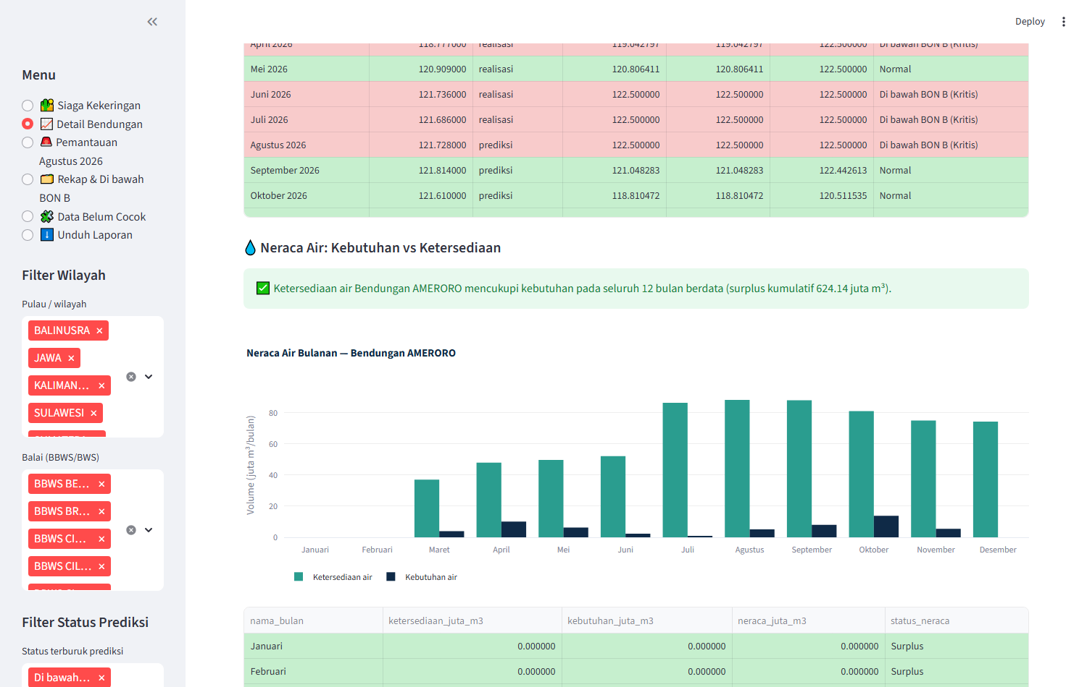
Menu Detail — Neraca Air: Kebutuhan vs Ketersediaan
PMB · Dit. Bina OP
• Batang teal = ketersediaan, navy = kebutuhan (juta m³/bulan)
• Defisit bila kebutuhan > ketersediaan pada bulan tsb; ditandai ▼
• Analisis otomatis per bendungan: bulan defisit, defisit terbesar, total setahun, rekomendasi alokasi
• Tabel berwarna ikut masuk ke lembar Excel "Neraca Air Bulanan"

Slide 13
Ekspor Laporan — Excel & Grafik JPG
PMB · Dit. Bina OP
Excel multi-lembar (siap Nota Dinas)
Grafik JPG / ZIP
• Penjelasan — metodologi, arti status, definisi kolom, batasan
• Ringkasan Bendungan — 1 baris/bendungan + narasi otomatis
• Pemantauan Agustus — selisih ke BON A/B & RTOW
• Prediksi Bulanan — data lengkap realisasi + prediksi
• Di bawah BON B (bulan fokus & Agu–Des)
• Rekap per Balai · Rekap Neraca Air · Neraca Air Bulanan
• Data Belum Cocok — masalah data + tindak lanjut
• Pewarnaan status, autofilter, freeze pane otomatis
• JPG grafik sandingan per bendungan (unduh satuan)
• ZIP semua bendungan — folder KRITIS / WASPADA / NORMAL / TANPA-BON (±45 detik utk 210 grafik)
• Grafik peringkat kerawanan bulanan
• Dua cakupan: semua bendungan / hanya di bawah BON B
Semua ekspor mengikuti filter aktif (pulau/balai/status),
dibuat di memori — tidak menulis file sementara di server.

Slide 14
Kesimpulan & Tindak Lanjut
PMB · Dit. Bina OP
• Sistem end-to-end berjalan penuh: 1 perintah pipeline + 1 perintah dashboard.
• 85 bendungan diprediksi menembus BON B pada Agu–Des 2026 — puncaknya Desember (65 bendungan); daftar prioritas siap dipakai untuk penetapan tindakan.
• 119 bendungan defisit air pada musim kering — perlu penyesuaian alokasi/pola tanam di bulan defisit.
• Akurasi model terukur dan diperbandingkan (MAE 0,83–1,19 m, terbaik dari 5 metode).
• Tindak lanjut disarankan:
  – verifikasi nilai BON anomali pada file referensi (mis. KEDUNG OMBO September)
  – perbaiki 2 bendungan yang datanya ditolak QC (BD046, BD200)
  – jalankan ulang pipeline tiap awal bulan agar prediksi bergerak maju
  – retrain dengan cutoff kalender terpisah untuk skor akurasi yang lebih konservatif
Cara menjalankan
1) python run_pipeline.py
(±10–15 menit)
2) streamlit run app.py
Pusat Monitoring Bendungan
Subdit OP Bendungan dan Danau
Dit. Bina OP · Ditjen SDA

